Slide 1

5 februari 2025 Voorlichting Overbruggingszorg 2026-2028

Slide 2

Agenda
Kennismaking
Doel van de bijeenkomst
Wat willen we bereiken met deze inkoop
Om welke producten/aanbestedingen gaat het?
Optie 1, Sas basis
Optie 3, Sas met selectiecriteria met afstemming
Planning
Vragen

Slide 3
Doel van de bijeenkomst
Jeugdhulpaanbieders uitleggen waarom we kiezen voor bepaalde aanbestedingsprocedures
Jeugdhulpaanbieders informeren over de aanbestedingsprocedures, doorlooptijden etc
Mogelijke vragen beantwoorden
Disclaimer: Naar aanleiding van deze bijeenkomst en voortschrijdend inzicht kunnen nog aanpassingen worden doorgevoerd.

Slide 4
Wat we willen we bereiken met deze inkoop?
Rust in het Jeugdzorglandschap.
Continueren van de gemaakte afspraken tijdens de vorige inkoop, inclusief de aanvullende afspraken die tijdens de contractperiode zijn gemaakt
Ruimte voor ontwikkelingen op Drents niveau met de Drentse Inkoop 2026-2028
Kortdurende contracten totdat de contracten Drentse inkoop ingaan
Zo administratief luw binnen de kaders van de aanbesteding en Wet- en regelgeving
Overbruggingszorg dekt de lading

Slide 5
Om welke producten gaat het?
Basis en Specialistische GGZ (waaronder medicatiecontrole)
Vaktherapie
Ambulante gezinsbehandeling
Verblijf met begeleiding
Specialistische GGZ Instellingen
Verblijf met behandeling (muv Gezinskliniek GGZ Drenthe)
Intensieve ambulante gezinsbehandeling
Medisch Orthopedagogische Centrum (MOC)
Kinderdagcentrum (KDC)
Time-Out (Buitenlandtrajecten)
Verblijf met intensieve begeleiding

Slide 6
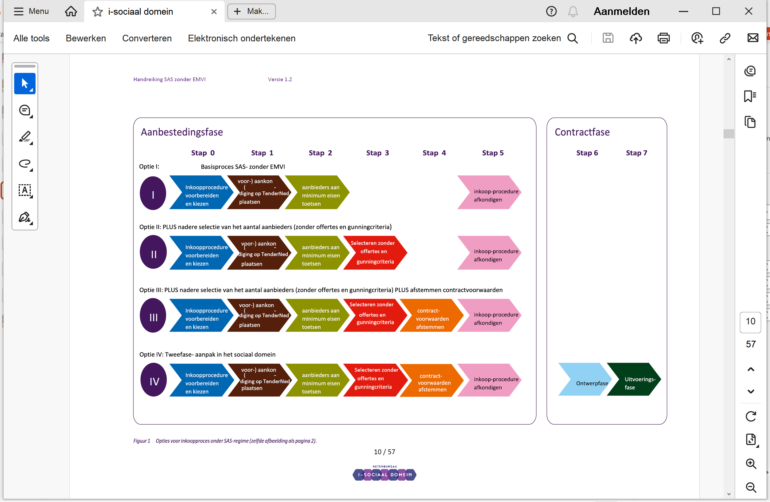
Inkoopmethodiek: SAS zonder Emvi

Slide 7
SAS zonder Emvi met welke optie?

Slide 8
Worden obv 2 verschillende methoden ingekocht
Basis en Specialistische GGZ
Vaktherapie
Ambulante gezinsbehandeling
Verblijf met begeleiding
Specialistische GGZ Instellingen
Verblijf met behandeling
Intensieve ambulante gezinsbehandeling
Medisch Orthopedagogische Centrum (MOC)
Kinderdagcentrum (KDC)
Time-Out (Buitenlandtrajecten)
Verblijf met intensieve begeleiding
Optie 1
Optie 1
Optie 1
Optie 1
Optie 3
Optie 3
Optie 3
Optie 3
Optie 3
Optie 3
Optie 3

Slide 9
Aanbesteding SAS-zonder emvi optie 3 afstemmen contractvoorwaarden
Stap 1Publicatie TenderNed
Uitvoeringsvoorwaarden (inkoopdocument, Programma van Eisen, contract) :
- algemene omschrijving van de producten of diensten, technische specificaties, de kwaliteitseisen;
    - Social Return On Investment (SROI) inspanningsverplichting;
    - eisen aan het personeel;
    - de uitvoering van het contractmanagement
    - wijze van facturatie;
    - Hanteren van de landelijke contractstandaarden en gebruik van inkoopstandaarden
Stap 2 Toetsen op minimum eisen:
A. Vormvoorschriften: Volledig en tijdig ingeleverd en rechtsgeldig ondertekend (beroepsbevoegdheid)
B. Uitsluitingsgronden: Gedragsverklaring aanbesteden (niet ouder dan 24 maanden)
Verklaringsbetalingsgedrag fiscale verplichtingen Belastingdienst (niet ouder 6 maanden)
Uittreksel Handelsregister Kamer van Koophandel
Verklaring omtrent gedrag Rechtspersonen
Uniform Europees Aanbestedingsdocument (UEA)

Slide 10
Aanbesteding SAS-zonder emvi optie 3 afstemmen contractvoorwaarden
C. Geschiktheidseisen;
- Technische- en beroepsbekwaamheid
Geldig Kwaliteitscertificaat dat betrekking heeft op de aangeboden dienst
Referentie eis
(vb Specialistische GGZ instellingen: klinische voorziening met minimale 15 FTE behandelaren, aantoonbaar verbonden met landelijke kenniscentra
Functie mix
- Financiële en economische draagvlak aan te tonen (zoals Bedrijfs- en/of beroeps- aansprakelijkheidsverzekering)
Stap 3 Selecteren zonder offertes (slaan we over)

Slide 11
Aanbesteding SAS-zonder emvi optie 3 afstemmen contractvoorwaarden
Stap 4 Contractvoorwaarden afstemming
- Prestatie: afstemming over de uitvoeringsvoorwaarden;
- Kwaliteit en Kwalitatieve Prestatie Indicatoren (KPI's): afstemming over het specifieke zorgaanbod van aanbieders, inclusief de mogelijkheden voor monitoring en sturing op prestatie-indicatoren;
- Innovatie: afstemming over de positie van aanbieders individueel of aanbieders onderling en de manier waarop zij (samen) bijdragen aan transformatie en vernieuwing, uitgangspunt hierbij is bestendigen huidige gemaakte afspraken
- Prijs en tarief: afstemming over de prijzen en tarieven en eventueel omzetafspraak

Slide 12
Aanbesteding SAS zonder EMVI plus nadere selectie van het aantal aanbieders (zonder offertes en gunningscriteria) plus afstemmen contractvoorwaarden
Samenvatting:
• Jeugdhulpaanbieder moet voldoen aan de procedurevoorschriften;
• er is geen uitsluitingsgrond van toepassing;
• Jeugdhulpaanbieder voldoet aan de geschiktheidseisen;
• en gaat akkoord gaan met de uitvoeringseisen;
• Jeugdhulpaanbieder is geselecteerd door de gemeente; en
• de afstemmingsgesprekken zijn succesvol met de gemeente doorlopen.

Slide 13
Planning
Week 14 3 april Publicatie aanbestedingen
Week 16 17 april Deadline vragen NVI
Week 18 1 mei Publicatie NVI
Week 19 7 mei optie: Inloopochtend toelichting NVI
Week 20 15 mei Deadline vragen NVI 2
Week 21 22 mei Publicatie NVI2
Week 23 5 juni Deadline aanleveren inschrijvingen (alle stukken muv kostprijs!!)
Week 25 16 juni Verzoek tot deelname afstemmingsgesprekken
Week 27/28 Afstemmingsgesprekken (inhoud)
Week 28 11 juli inleveren kostprijs
Week 35-37 Afstemming tarief
Week 37 Voorlopige gunning
Week 40 Definitieve gunning

Slide 14
Vragen??
  Waar valt IHT onder? IHT valt onder Spec.GGZ Instellingen. Elke jeugdhulpaanbieder heeft een specifiek aanbod. We continueren hierbij de gemaakte afspraken die tijdens de vorige aanbesteding en tijdens de looptijd van het contract zijn gemaakt.
  Waar valt het Reizend Specialistische Team onder? Het RST valt niet onder deze aanbesteding. Er wordt een pilot gestart die geëvalueerd gaat worden. Bij een positieve evaluatie zal dit separaat worden gecontracteerd.
  Worden er ook weer persooneelsgegevens uitgevraagd? Wij proberen deze aanbesteding zo administratief luw mogelijk te organiseren, Echter de maatschappelijke context vraagt wel dat wij aan de voorkant de kwaliteit toetsen. Het uitvragen van personeelsoverzichten is daar onderdeel van. In welke vorm wij dat gaan doen is nog punt van discussie. Jeugdhulpaanbieders geven aan mee te willen denken en komen met de suggestie om alleen AGB registraties aan te leveren.

Slide 15
Vragen??
  De doorlooptijd van de Verklaring Omtrent Gedrag Rechtspersonen is 8 weken wordt hiermee in de planning rekening gehouden? Ja wij gaan hier rekening mee houden.
  Is er ook een mogelijkheid om bepaalde producten middels capaciteitsfinanciering te bekostigen? Nee dit is niet mogelijk, we continueren de gemaakte afspraken.
  Is een omzetafspraak over de vijf gemeenten voor alle producten mogelijk? Ja dit is mogelijk.
  Is er al duidelijkheid welke producten op Drents niveau ingekocht gaan worden per 1 januari 2027? Dit wordt in het tweede kwartaal van 2025 duidelijk,
  Is het niet verstandig om nog een optie jaar op te nemen na 1 januari 2028? Vooralsnog gaan wij ervanuit dat op 1 januari 2028 alle contracten op Drents niveau zijn ingekocht.

Slide 16
Vragen??
  Is het mogelijk dat er geen kostprijsberekening aangeleverd hoeft te worden? Ja dat is mogelijk, indien u kiest voor de optie alleen indexatie is afstemming over tarieven niet noodzakelijk en hoeft u geen kostprijsberekening aan te leveren.
  Welk aanbestedingsplatform wordt gebruikt voor deze aanbestedingen? TenderNed.
  Wanneer weten we welke stukken aangeleverde moeten worden? Op het moment van publicatie wordt exact aangegeven wanneer welke stukken aangeleverd moeten worden. Zie hiervoor de conceptplanning in deze presentatie. Mocht deze planning wijzigen, dan gaan we jullie daar zo snel mogelijk over informeren.
  Indien er geen overeenstemming over het tarief wordt bereikt, wat zijn dan de consequenties? Als er geen overeenstemming wordt bereikt ,dan wordt er geen raamovereenkomst afgesloten en is het overgangsrecht van toepassing.

Slide 17
Vragen??
  Hoe is de bewijslast verdeeld bij het kostprijsonderzoek. Wij maken gebruik van PPRC voor het kostprijsonderzoek. Zij hebben kennis van de markt en adviseren ons hierbij. De Jeugdhulpaanbieder zal op basis van haar gegevens de berekening aanleveren.
  Kunnen de inkoopstukken al eerder worden gepubliceerd? Nee dit is niet mogelijk.

